Slide 1
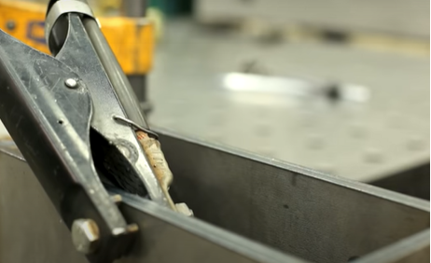
Undvik olyckor

Slide 2
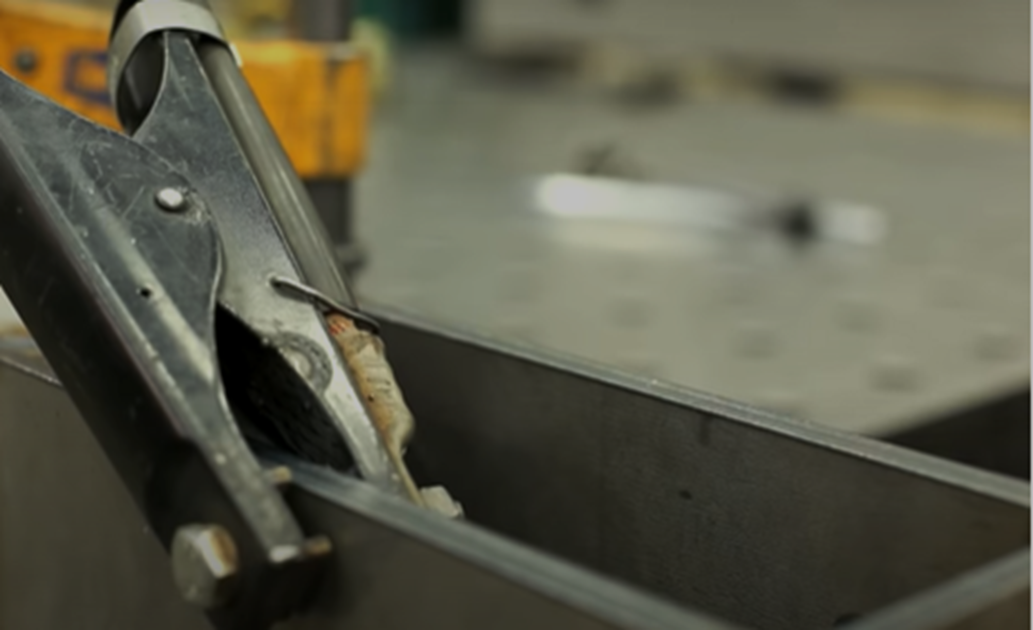
Exempel på olyckor vid svetsning
Olycka
Undvik olyckan genom att
Svetsblänk
Brännskador eller brand
Elstötar
Visir för svetsaren, avskärmning mot omgivningen
Rätt kläder och ögonskydd som skyddar mot svetssprut och gnistor, avskärmning mot omgivningen, rutiner för Heta arbeten
Jorda svetsgodset, undvik fukt och smuts som kan ge kortslutning, elkablar och utrustning i bra skick. Jordfelsbrytare ökar säkerheten.

Slide 3
Exempel på olyckor vid svetsning
Olycka
Undvik olyckan genom att
Förlorad kontroll över handhållna verktyg
Slipsprut i ögonen
Skador från sprängda slipskivor
Använd dubbla handtag om möjligt, ta pauser så att du inte blir för trött i händerna för att hålla i maskinen stadigt.
Skyddsglasögon och/eller visir som sluter tätt behövs för att förhindra att slipsprut och annat ska komma in under skydden.
Montera aldrig bort sprängskydd från vinkelslipar

Slide 4

Djävulen sitter i detaljerna!
Ha aldrig cigarettändare i fickan eller med dig när du svetsar! Kan antändas av svetsloppor (eller ljusbågen)!
Blås aldrig rent med gas (syrgas eller acetylen)! Risk för antändning!
Trasor och trassel får aldrig finns i närheten när man svetsar! Risk för antändning!
Se till att jordklämmor är hela och rena, så att de fungerar som de ska
Håll rent! Slipdamm innehåller metaller och kan orsaka kortslutning i elektrisk utrustning
Modifiera inte verktyg! Sprängskydd och dubbla handtag sitter där av en anledning!

